Slide 1


CONTAMINAÇÃO DA ÁGUA POTÁVEL POR AGROTÓXICOS NO BRASIL
Murilo Mendonça Oliveira de Souza
GT Agrotóxicos e Transgênicos ABA
murilosouza@Hotmail.com

Slide 2
PESQUISA “POR TRÁS DO ALIMENTO”
Investigação realizada pela Repórter Brasil, Public Eye e Agência Pública, em dados do Sistema de Informação de Vigilância da Qualidade da Água para Consumo Humano (SISAGUA), do Ministério da Saúde.
O Sisagua reúne os resultados de testes que medem a presença de 27 agrotóxicos na água que abastece as cidades. As informações são enviadas por autarquias estaduais, municipais e empresas de abastecimento.

Slide 3
POTABILIDADE DA ÁGUA
A lei brasileira determina que os fornecedores de água no Brasil são responsáveis por realizar os testes a cada seis meses e apresentar os resultados ao Governo Federal.
A base de dados traz o código “VMP”, que significa Valor Máximo Permitido. O VMP indica qual é a concentração máxima na água que é considerada segura no Brasil.

Slide 4
CONTAMINAÇÃO DA ÁGUA POR AGROTÓXICOS
Além do número de agrotóxicos na água por cidade, os dados permitem também enxergar a concentração dessas substâncias, que é medida em microgramas por litro.
2 MAPAS
O primeiro (“Número de Agrotóxicos”) mostra a quantidade de substâncias detectadas em cada cidade de 2014 a 2017.
O segundo (“Concentração na Água”) compara as concentrações detectadas no mesmo período com os parâmetros de segurança estabelecidos pela regulação do Brasil e da União Europeia.

Slide 5
AGROTÓXICOS | TOXICIDADE | AUTORIZAÇÃO BRASIL |  | AUTORIZAÇÃO EUROPA | PROBLEMAS RELACIONADOS
ANACLORO | MT |  |  |  | DISTÚRBIOS ENDÓCRINOS
ALDICARBE | ET |  |  |  | DISTÚRBIOS ENDÓCRINOS
ATRAZINA | MT |  |  |  | DISTÚRBIOS ENDÓCRINOS
CARBENDAZIM+BENOMIL | MT |  |  |  | DANO AO DNA E TÓXICO PARA O APARELHO REPRODUTIVO
CARBOFURANO | ET |  |  |  | ALTAMENTE TÓXICO - AGÚDO
CLOPIRIFÓS | AT |  |  |  | TÓXICO PARA ABELHAS
CLORDANO | ET |  |  |  | DISTÚRBIOS ENDÓCRINOS
DDT | ET |  |  |  | PROVAVELMENTE CÂNCER IARC
DIURON | MT |  |  |  | RECONHECIDAMENTE CANCER
ENDOSSULFAN | ET |  |  |  | -
GLIFOSATO | PT |  |  |  | PROVAVELMENTE CÂNCER IARC
LINDANO | ET |  |  |  | DISTÚRBIOS ENDÓCRINOS
MANCOZEBE | MT |  |  |  | PROVÁVEL CANCERÍGENO
METAMIDIFÓS | ET |  |  |  | ALTAMENTE TÓXICO - AGÚDO
PARATIONA METÍLICA | ET |  |  |  | ALTAMENTE TÓXICO - AGÚDO

Slide 6
AGROTÓXICOS | TOXICIDADE | AUTORIZAÇÃO BRASIL | AUTORIZAÇÃO EUROPA | PROBLEMAS RELACIONADOS
PERMETRINA | MT |  |  | ALTAMENTE TÓXICO
PENDIMENTALINA | MT |  |  | ALTAMENTE TÓXICO
PROFENOFÓS | AT |  |  | TÓXICO PARA ABELHAS
TERBUFÓS | ET |  |  | TOXICIDADE AGUDA
TRIFLURALINA | AT |  |  | DISTÚRBIOS ENDÓCRINOS
MOLINATO | AT |  |  | TÓXICO SISTEMA REPRODUTIVO
2,4 D | ET
ALDRIN + DIELDRIN | ET |  |  | POLUENTES ORGÂNICOS PERSISTENTES
ENDRIN | ET |  |  | POLUENTES ORGÂNICOS PERSISTENTES
METOLACLORO | MT
SIMAZINA | MT |  |  | PROBLEMAS REPRODUTIVOS RATOS
TEBUCONAZOL | PT |  |  | ALTERAÇÕES HEPÁTICAS MORCEGOS

Slide 7
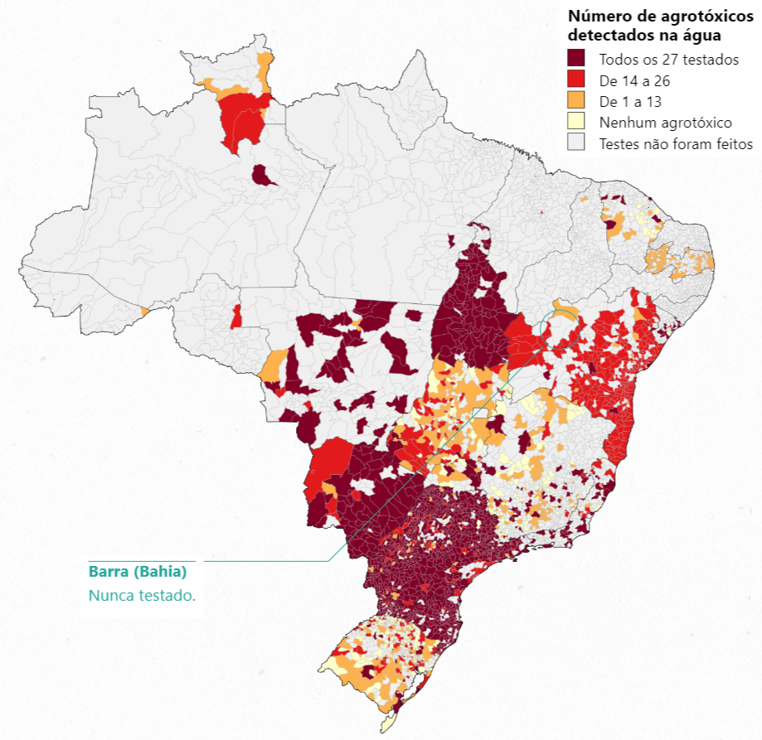
“Coquetel” com 27 agrotóxicos foi achado na água de 1 em cada 4 municípios

Slide 8
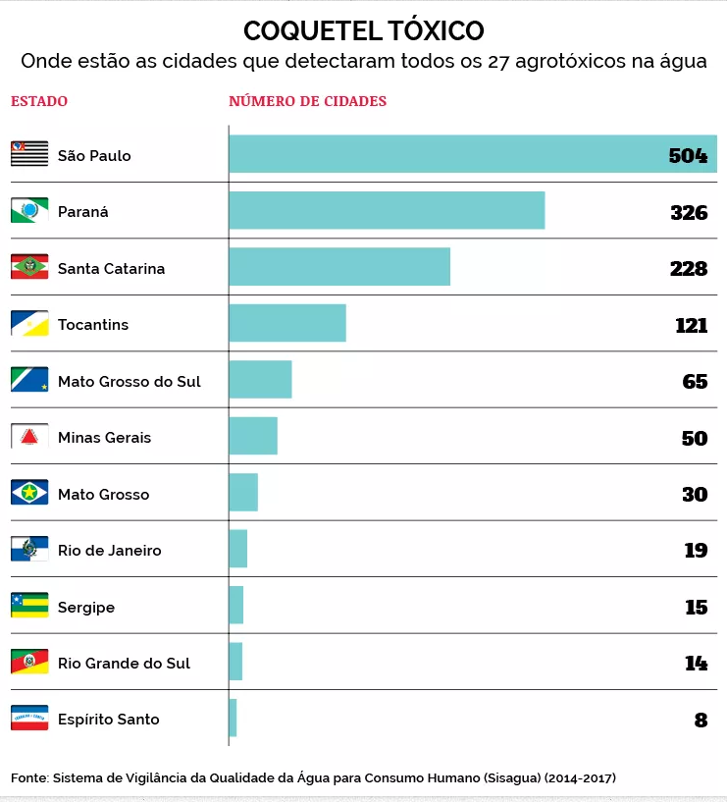

Slide 9
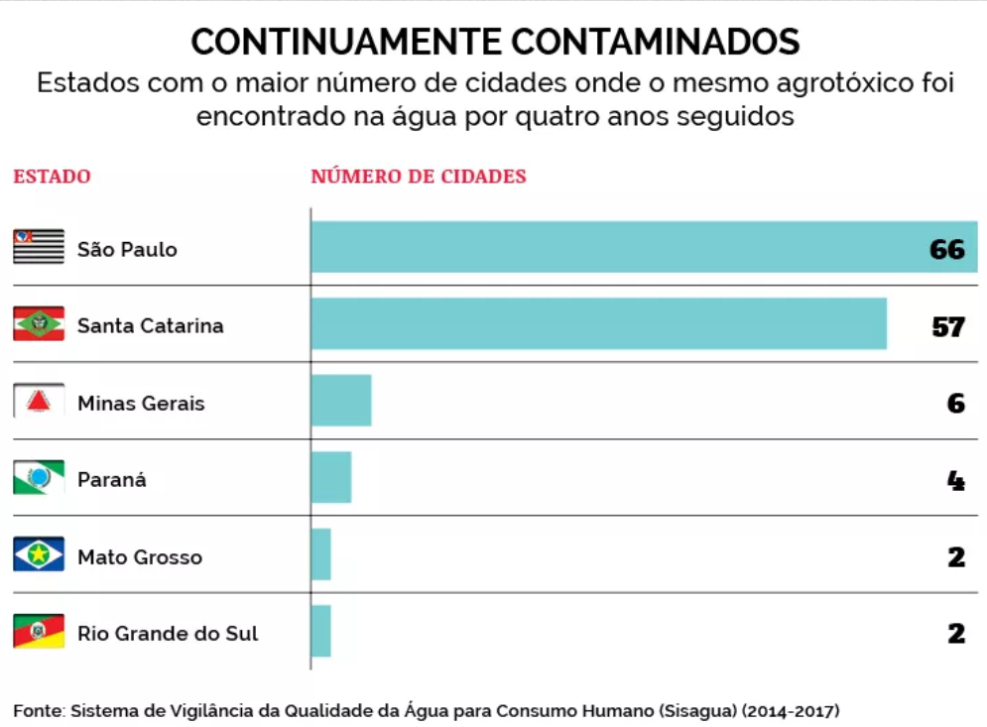

Slide 10
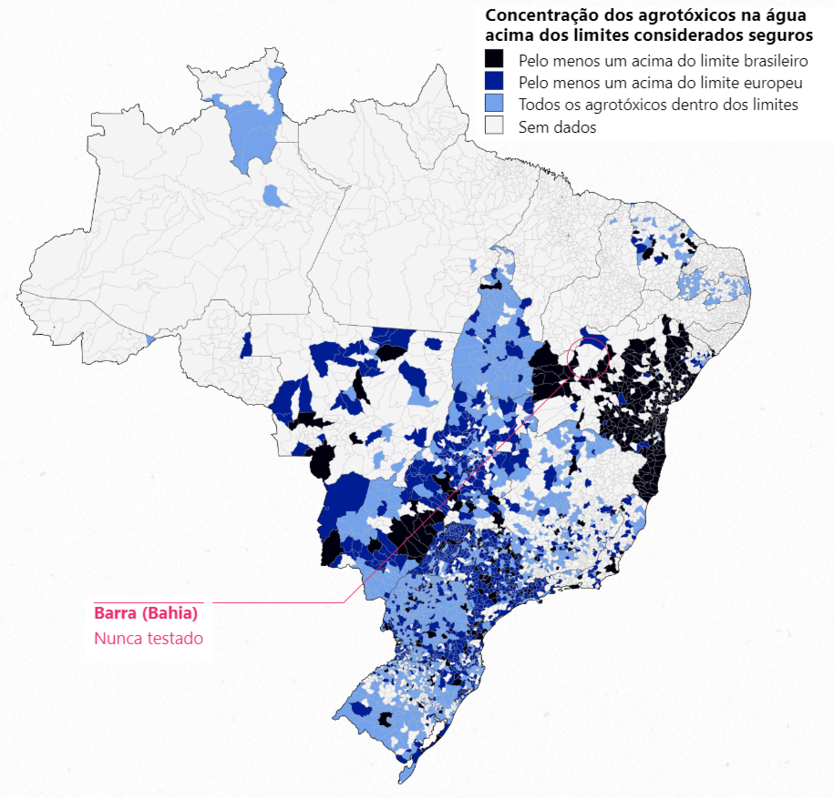
Maioria dos agrotóxicos encontrados estão abaixo do limite máximo pela legislação brasileira, mas acima da União Europeia.

Slide 11
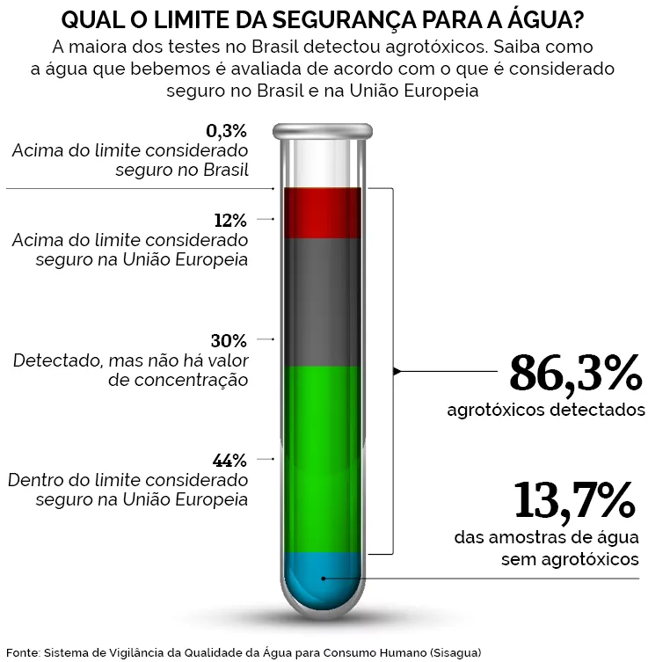

Slide 12
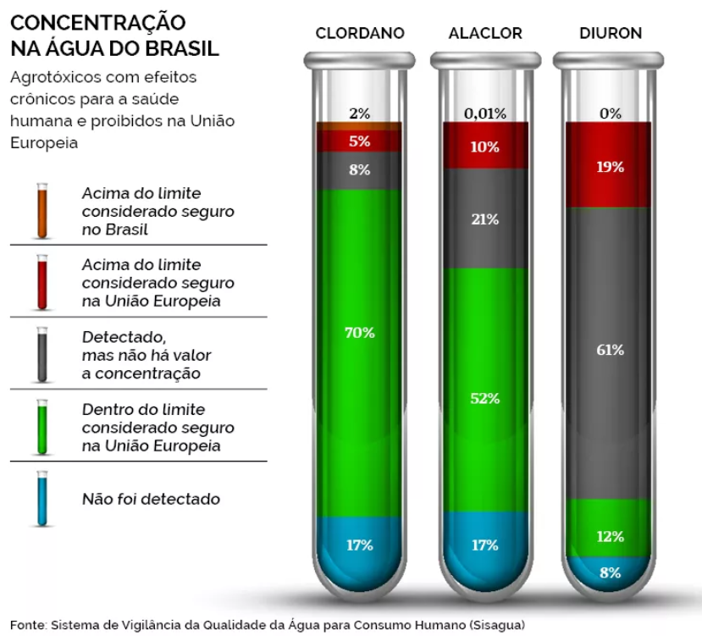

Slide 13
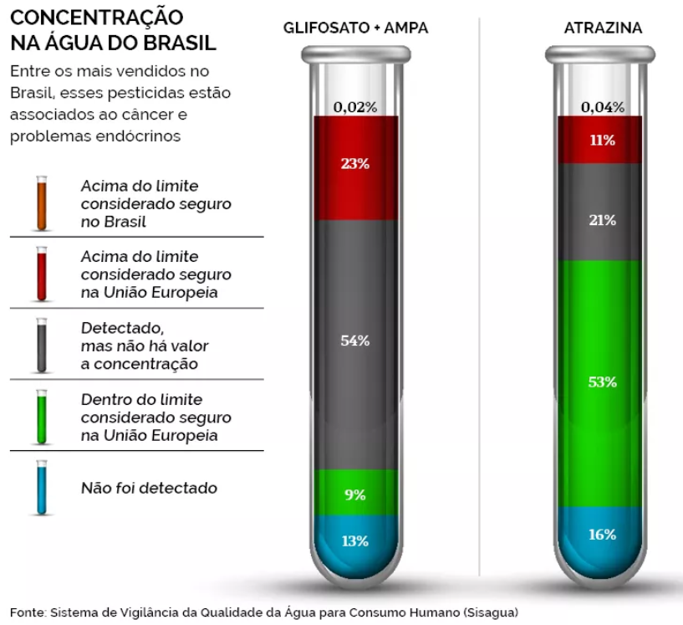

Slide 14
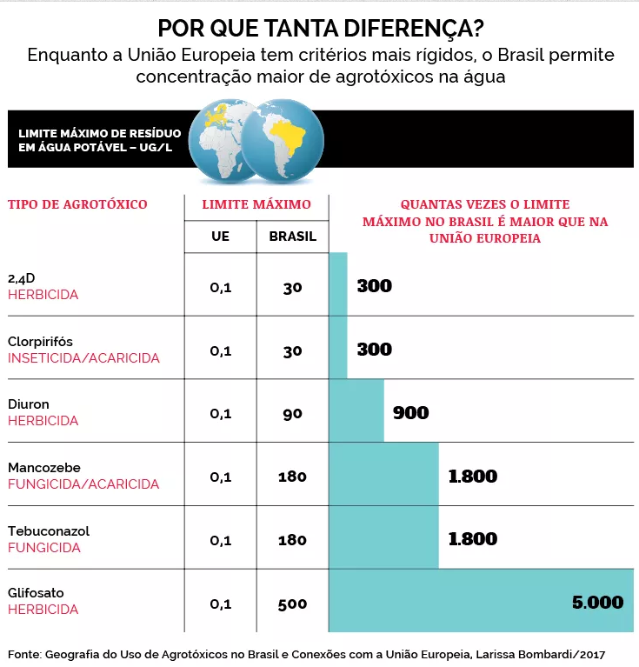

Slide 15
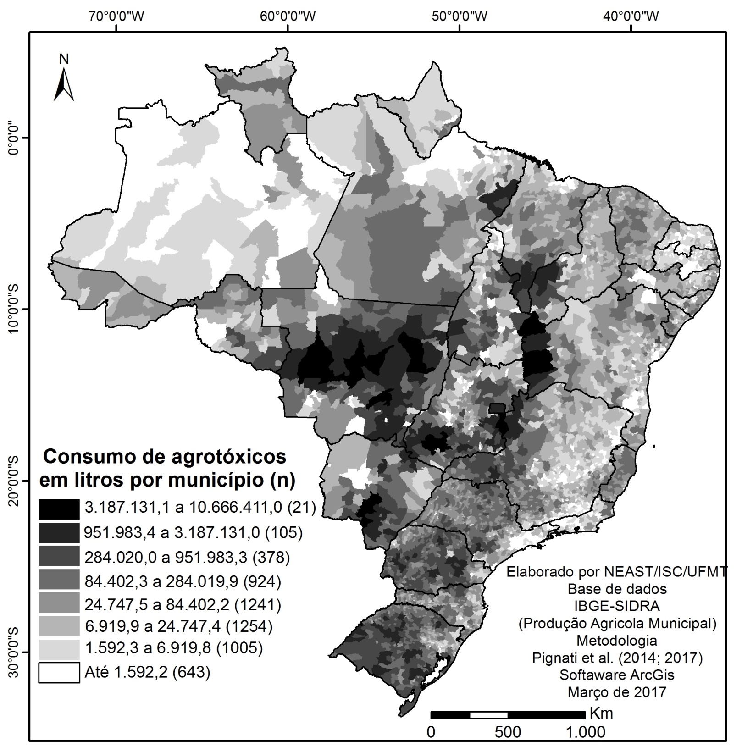
A falta de monitoramento também é um problema grave. Dos 5.570 municípios brasileiros, 2.931 não realizaram testes na sua água entre 2014 e 2017.

Slide 16
agrotóxicos proibidos
Do total de 27 pesticidas na água dos brasileiros, 21 estão proibidos na União Europeia devido aos riscos que oferecem à saúde e ao meio ambiente.
mistura
agrotóxicos
União Europeia que busca restringir a mistura de substâncias: o máximo permitido é de 0,5 microgramas em cada litro de água – somando todos os agrotóxicos encontrados.

Slide 17
No Brasil, há apenas limites individuais. Assim, somando todos os limites permitidos para cada um dos agrotóxicos monitorados, a mistura de substâncias na nossa água pode chegar a 1.353 microgramas por litro sem soar nenhum alarme. O valor equivale a 2.706 vezes o limite europeu.

